Slide 1
Ассемблер Atmel AVR
Занятие №1: Архитектура AVR, схемотехника ЭВМ.
Notes:
Большинство современных компьютеров построено на одной и той же архитектуре и многие даже не догадываются что бывают другие решения. В 30-х годах правительство США поручило Гарвардскому и Принстонскому университетам разработать архитектуру ЭВМ для военно-морской артиллерии. И в конце 1930-х годов в Гарвардском университете Говардом Эйкеном была разработана архитектура, называемая по имени этого университета. Однако, победила разработка Принстонского университета (более известная как архитектура фон Неймана, названная так по имени разработчика, первым предоставившего отчёт об архитектуре), так как она была проще в реализации.

Slide 2
Уровни абстракции
Applications
Kernel
Assembler
Firmware
Hardware
Notes:
Про то как испечь торт или построить дом.
Что если ничего нет, и вам приходится делать все с самого нуля?
Не выживите без тетрадок!
Совершенно другая логика программирования
Новая тетрадь
будем говорить о том времени, когда ^ ур не сущ
Заказ единой процессорной архитектуры

Slide 3
Принстонская архитектура
Процессор
Устройства ввода/вывода
Общая шина данных и команд
Память
Данные
Команды
Notes:
Что такое архитектура?
Принстонская архитектура, она же архитектура Джона Фон Неймана, наиболее популярная архитектура, использующаяся в большинстве современных компьютеров. Основная особенность архитектуры Джона Фон Неймана – хранение данных и команд в одной физической памяти и одной общей шины, благодаря чему она гораздо проще и дешевле в реализации.

Slide 4
Гарвардская архитектура
Шина команд
Процессор
Память команд
Устройства ввода/вывода
Память данных
Шина данных
Notes:
Гарвардская архитектура фактически быстрее чем архитектура Джона Фон Неймана, но при этом более сложная и дорогая в реализации. Основная особенность – физическое разделение памяти данных и памяти команд а также их шин данных.

Slide 5
Архитектуры CISC и RISC
CISC
RISC
Машинные инструкции
Машинные инструкции
Преобразование микрокода
Обработка инструкций
Микроинструкции
Обработка микроинструкций
Notes:
Архитектуры CISC и RISC, а также MISC которую мы рассматривать не будем, относится к процессу выполнения команд. В архитектуре CISC – команд меньше но при этом они более содержательны, а также дольше выполняются, за счет чего CISK медленнее, но большинство современных компьютеров основано на этой архитектуре. В архитектуре RISC – команд гораздо больше, они выполняют более простые задачи, и выполняются гораздо быстрее.

Slide 6
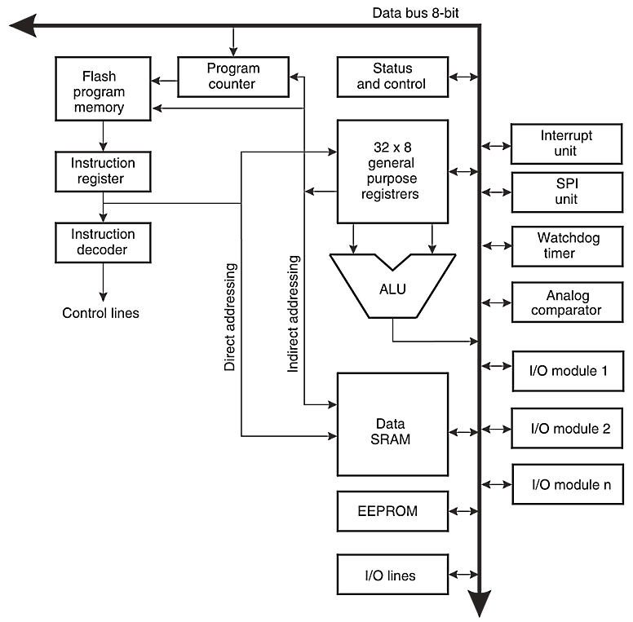
Архитектура AVR

Slide 7
Транзистор – всему голова
База
Эмиттер
Коллектор
Транзистор – это кнопка, которая нажимается не пальцем, а подачей напряжения на Базу, после чего ток начинает протекать между Коллектором и Эмиттером.

Slide 8
NAND – основной базис
VCC
S
A
A | B | S
0 | 0 | 1
0 | 1 | 1
1 | 0 | 1
1 | 1 | 0
B
GND

Slide 9
NOT AND OR XOR базис NAND
A
&
A
&
&
S
S
B
B
NAND
AND
&
A
&
&
A
S
S
&
B
NOT
OR
&
A
&
&
B
S
&
XOR
Notes:
Монтажное И

Slide 10
Half adder - полусумматор
&
A
&
&
S
B
&
&
A | B | S | C
0 | 0 | 0 | 0
0 | 1 | 1 | 0
1 | 0 | 1 | 0
1 | 1 | 0 | 1
C
Полусумматор – суммирует два входящих бита, получая бит результата и бит переполнения.

Slide 11
Full adder - сумматор
C _{in}
Half
adder
S
A
Half
adder
S
OR
C _{out}
B
A | B | С _{in} | S | C _{out}
0 | 0 | 0 | 0 | 0
0 | 1 | 0 | 1 | 0
1 | 0 | 0 | 1 | 0
1 | 1 | 0 | 0 | 1
0 | 0 | 1 | 1 | 0
0 | 1 | 1 | 0 | 1
1 | 0 | 1 | 0 | 1
1 | 1 | 1 | 1 | 1
Сумматор – суммирует два бита и бит перехода, получая бит результата и бит переполнения.
A
B
Full adder
C _{in}
C _{out}
S

Slide 12
Полный 8 битный сумматор
A ₁
B ₁
A ₂
B ₂
A ₈
B ₈
Full adder
Full adder
Full adder
0
…
C
S ₁
S ₂
S ₈
Итого: для создания полного 8 битного сумматора, основанного на базисе логических элементов NAND потребуется 2*((2*5+3)*8) = 208 транзисторов.
Notes:
Поговорить о том что называть старшим битом, что младшим, и что мы будем называть младший бит первым и отсчет вести с него.

Slide 13
8 битные операции
A
B
A
A
B
A
8
8
8
8
8
8
8-bit adder
8-bit NOT
8-bit AND
8-bit LSR
…
8
8
8
8
S
С
S
S
S
С
Проводники операндов (8 проводов каждый) можно подсоединить одновременно к блокам всех операций. Итого: на 16 входящих проводников, получиться по 8 или 9 проводников с каждой операции, которые объединить нельзя (монтажный OR).

Slide 14
Защелка выключатель
IN
EN
8
Enable
8
OUT
Добавив на выход каждого блока операции по выключателю, мы можем объединить все выходы получив 16 проводников входов и 8 + 1 выходов, плюс по одному управляющему проводнику на каждую операцию.

Slide 15
Дешифратор
A ₁
A ₂
A ₃
A₃ | A₂ | A₁ | S₁ | S₂ | S₃ | S₄ | S₅ | S₆ | S₇ | S₈
0 | 0 | 0 | 0 | 0 | 0 | 0 | 0 | 0 | 0 | 1
0 | 0 | 1 | 0 | 0 | 0 | 0 | 0 | 0 | 1 | 0
0 | 1 | 0 | 0 | 0 | 0 | 0 | 0 | 1 | 0 | 0
0 | 1 | 1 | 0 | 0 | 0 | 0 | 1 | 0 | 0 | 0
1 | 0 | 0 | 0 | 0 | 0 | 1 | 0 | 0 | 0 | 0
1 | 0 | 1 | 0 | 0 | 1 | 0 | 0 | 0 | 0 | 0
1 | 1 | 0 | 0 | 1 | 0 | 0 | 0 | 0 | 0 | 0
1 | 1 | 1 | 1 | 0 | 0 | 0 | 0 | 0 | 0 | 0
&
S ₁
&
S ₂
&
S ₃
…
&
S ₈

Slide 16
Статус результата
A
B
S
S
8
8
8
8
8-bit adder
Negative
…
Zero
8
S
С
N
Z
Из результата операции можно сразу же получить полезную информацию например (C) переполнение разряда при сложении или особый блок Zero который выполняет XOR между всеми 8 проводниками результата и если он равен 0 то Z = 1.

Slide 17
Арифметико-логическое устройство
Операнд
Операнд
Статус
АЛУ
Статус
Сигналы управления
Результат

Slide 18
Архитектура AVR
Notes:
Обратить внимание на ALU, Status and control и Control Lines

Slide 19
Регистры процессора AVR
R0 0x00
R1 0x01
…
R15 0x0F
R16 0x10
R17 0x11
…
R24 0x18
R25 0x19
R26 0x1A
R27 0x1B
R28 0x1C
R29 0x1D
R30 0x1E
R31 0x1F
Адрес 5 бит
Адрес 4 бита
X
Адрес 2 бита
Y
Z
Notes:
Используются в качестве операндов АЛУ

Slide 20
Память AVR
Flash 16-bits
SRAM 8-bits
EEPROM 8-bits
0x0000
Память программ
FLASHEND – 0xFFFF
0x0000 РОН 0x001F
0x0020 I/O 0x005F
0x0060
Внутренняя SRAM
RAMEND
RAMEND+1
Внешняя SRAM
0xFFFF
0x0000
Память EEPROM
EEPROMEND – 0xFFFF
Notes:
Память программ, хранит команды, память данных хранит данные которые можно загрузить в регистры.

Slide 21
NOP – Ничего не делать
Синтаксис: NOP
Размер: 2 байта
0000 | 0000 | 0000 | 0000
Операнды: –
Счетчик: PC += 1
Циклы: 1
I | T | H | S | V | N | Z | C
– | – | – | – | – | – | – | –
Определение: Операция выполняется вхолостую, ничего не происходит.

Slide 22
MOV – Копировать регистр
Синтаксис: MOV Rd, Rr
Размер: 2 байта
0010 | 11rd | dddd | rrrr
Операнды: 0 ≤ d ≤ 31, 0 ≤ r ≤ 31
Счетчик: PC += 1
Циклы: 1
I | T | H | S | V | N | Z | C
– | – | – | – | – | – | – | –
Определение: Копирует содержимое одного регистра в другой регистр. Исходный регистр Rr остается неизменным, в регистр назначения Rd загружается копия содержимого регистра Rr.

Slide 23
LDI – Загрузить значение в регистр
Синтаксис: LDI Rd, K
Размер: 2 байта
1110 | KKKK | dddd | KKKK
Операнды: 16 ≤ d ≤ 31, 0 ≤ K ≤ 255
Счетчик: PC += 1
Циклы: 1
I | T | H | S | V | N | Z | C
– | – | – | – | – | – | – | –
Определение: Загрузить непосредственное значение из кода операции в регистр Rd.

Slide 24
ADD – Сложить без переноса
Синтаксис: ADD Rd, Rr
Размер: 2 байта
0000 | 11rd | dddd | rrrr
Операнды: 0 ≤ d ≤ 31, 0 ≤ r ≤ 31
Счетчик: PC += 1
Циклы: 1
I | T | H | S | V | N | Z | C
– | – | + | + | + | + | + | +
Определение: Сложение двух регистров без добавления содержимого флага переноса (С), размещение результата в регистре назначения Rd.

Slide 25
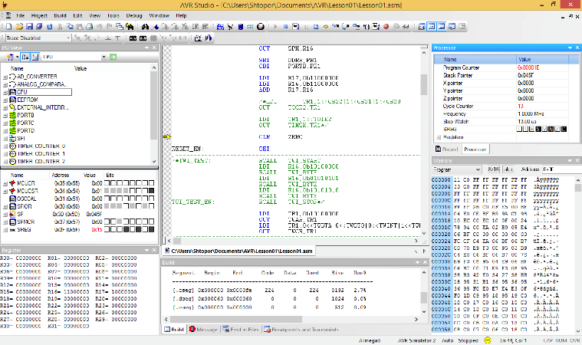
AVR Studio 4
http://www.atmel.com/ru/ru/tools/STUDIOARCHIVE.aspx

